Slide 1
АТЕСТАЦІЯ ПЕДАГОГІЧНИХ ПРАЦІВНИКІВ: НОВЕ ПОЛОЖЕННЯ
Атестація педагогічних працівників є стимулом для безперервного підвищення рівня професійної майстерності
Наталія СОЛОГУБ,
заступник директора
НМЦ ПТО у Харківській області

Slide 2
НОРМАТИВНО-ПРАВОВІ ДОКУМЕНТИ
Закон України «Про освіту» від 05.09.2017 №2145-VIII (із змінами)
Закон України від 10.02.1998 №103/98-ВР «Про професійно-технічну освіту» (із змінами).
Закон України від 14.10.2014 № 1700-VII «Про запобігання корупції»
Постанова Кабінету Міністрів України від 14.06.2000 № 963 «Перелік посад педагогічних та науково-педагогічних працівників» (із змінами)
Постанова Кабінету Міністрів України від 23.12.2015 № 1109 «Про затвердження переліку кваліфікаційних категорій і педагогічних звань педагогічних працівників» (із змінами, внесеними згідно з Постановою КМУ № 476 від 13.06.2018).
Постанова Кабінету Міністрів України від 21.08.2019 № 800 «Порядок підвищення кваліфікації педагогічних та науково-педагогічних працівників» (із змінами).
Наказ Міністерства освіти і науки України від 09.09.2022 № 805 «Положення про атестацію педагогічних працівників»

Slide 3
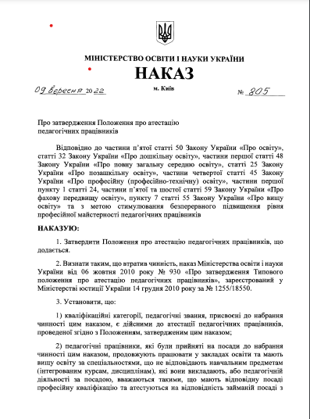
Нормативний документ
Наказ від 09.09.2022 р. № 805
Положення про атестацію педагогічних працівників України зі змінами і доповненнями

Slide 4
КЛЮЧОВІ АСПЕКТИ АТЕСТАЦІЇ
Чергова атестація обов’язкова (не менше одного разу на 5 років)
Чергова/позачергова (міжатестаційний період неменше ніж 3 роки)
Підвищення кваліфікації обов’язкова умова (150 годин)
Атестація повинна проводитися з дотриманням академічної доброчесності
Час перебування педагогічного працівника в соціальних відпустках, навчання у закладах вищої освіти, а також період, на який переноситься атестація, до міжатестаційного періоду не включаються
Не раніше чім через рік після призначення, прийняття
За педагогічними працівниками, які переходять на роботу з одного закладу освіти до іншого, а також на інші педагогічні посади у цьому закладі освіти або які перервали роботу на педагогічній посаді (незалежно від тривалості перерви у роботі), зберігаються присвоєні за результатами останньої атестації кваліфікаційні категорії та педагогічні звання
Перенесення на один рік у разі тимчасової непрацездатності

Slide 5
СТВОРЕННЯ, СКЛАД ТА ПОВНОВАЖЕННЯ АТЕСТАЦІЙНОЇ КОМІСІЇ
Атестаційна комісія І рівня
Атестаційна комісія ІІ рівня
Атестаційна комісія ІІІ рівня
В закладах освіти, відокремлених структурних підрозділах, у яких працює більше 15 педагогічних працівників
В органах управління у сфері освіти
сільських, селищних, міських рад,
ЗП(ПТ)О, фахової передвищої та
вищої освіти, які мають
відокремлені структурні підрозділи
В Міністерстві освіти і науки, молоді та спорту Автономної Республіки Крим, органах управління у сфері освіти обласних, Київської та Севастопольської міських державних адміністрацій
П Р И Й М А Ю Т Ь Р І Ш Е Н Н Я П Р О:
- відповідність (невідповідність)
педагогічних працівників
закладу освіти, структурного
підрозділу займаним посадам;
- присвоєння (підтвердження)
кваліфікаційних категорій і педагогічних звань або про
відмову в такому присвоєнні (підтвердженні)
відповідність (невідповідність) педагогічних працівників підпорядкованих закладів освіти, відокремлених структурних підрозділів (в яких працює менше 15 педагогічних працівників), займаним посадам;
присвоєння (підтвердження) кваліфікаційних категорій і педагогічних звань або про відмову в такому присвоєнні (підтвердженні);
відповідність (невідповідність) керівників підпорядкованих закладів освіти, відокремлених структурних підрозділів займаним посадам;
- присвоєння (підтвердження) кваліфікаційних категорій і педагогічних звань або про відмову в такому присвоєнні (підтвердженні) керівникам підпорядкованих закладів освіти, відокремлених структурних підрозділів, які викладають навчальні предмети (інтегровані курси)
відповідність (невідповідність) керівників підпорядкованих закладів освіти, відокремлених структурних підрозділів займаним посадам та присвоєння (підтвердження) кваліфікаційних категорій;
- присвоєння (підтвердження) педагогічних звань або про відмову в такому присвоєнні (підтвердженні) керівникам закладів Освіти,
підпорядкованих Міністерству освіти і
науки, молоді та спорту Автономної Республіки Крим, обласним, Київській та
Севастопольській міським державним
адміністраціям;
-розглядають апеляції на рішення
атестаційних комісій І чи ІІ рівнів

Slide 6
ПОЛОЖЕННЯ ПРО АТЕСТАЦІЮ ПЕДАГОГІЧНИХ ПРАЦІВНИКІВ
За результатами атестації педагогічного працівника встановлюється його відповідність або невідповідність займаній посаді та:
1) присвоюється (не присвоюється) кваліфікаційна категорія або підтверджується (не підтверджується) раніше присвоєна кваліфікаційна категорія;
2) присвоюється (не присвоюється) педагогічне звання, підтверджується (не підтверджується) раніше присвоєне педагогічне звання (у разі наявності).
Педагогічним працівникам, посади яких не передбачають присвоєння кваліфікаційних категорій за результатами атестації визначається відповідність (невідповідність) займаній посаді та у порядку, визначеному законодавством, встановлюється (підтверджується) тарифний розряд.
Відповідає (не відповідає)

Slide 7
Атестація
Чергова
Не рідше одного разу на 5 років
Не раніше , ніж через три роки після попередньої атестації (крім позачергової з ініціативи працівника)
Не раніше ніж через рік після призначення педагогічного працівника на посаду
Позачергова
За ініціативи керівника закладу освіти
у разі зниження якості педагогічної діяльності педагогічним працівником
За ініціативою керівника відповідного органу управління у сфері освіти
атестація керівника закладу освіти у разі виявлення за результатами інституційного аудиту, проведеного відповідно до законодавства, низької якості освітньої діяльності закладу освіти
За ініціативою педагогічного працівника
за умов підвищення кваліфікації в міжатестаційний період обсягом не менше ніж 150 годин педпрацівникам ЗП(ПТ)О упродовж 5 років
- визнання переможцем, лауреатом фінальних етапів всеукраїнських, міжнародних фахових конкурсів;
наявності освітньо-наукового/освітньо-творчого, наукового ступеня;
- успішного проходження сертифікації

Slide 8
Умови присвоєння (підтвердження) кваліфікаційних категорій
Спеціаліст
має освітній рівень фаховий молодший бакалавр (освітньо-кваліфікаційний рівень молодший спеціаліст), молодший бакалавр, бакалавр чи магістр (освітньо-кваліфікаційний рівень спеціаліст)
має освітній рівень молодший бакалавр (освітньо-кваліфікаційний рівень молодший спеціаліст), бакалавр чи магістр (освітньо-кваліфікаційний рівень спеціаліст), стаж роботи на посадах педагогічних працівників не менше ніж три роки
Спеціаліст другої категорії
Спеціаліст першої категорії
має освітній рівень бакалавр, магістр (освітньо-кваліфікаційний рівень спеціаліст), стаж роботи на посадах педагогічних працівників не менше ніж п’ять років
-має освітній рівень магістр (освітньо- кваліфікаційний рівень спеціаліст), стаж
роботи на посадах педагогічних працівників не менше ніж сім років;
-або має освітньо-науковий/освітньо-творчий, науковий ступінь, за результатами
атестації без дотримання послідовності на присвоєння може бути присвоєна
кваліфікаційна категорія «спеціаліст вищої категорії», за умови наявності в нього
стажу роботи на посадах педагогічних працівників не менше ніж один рік
Спеціаліст вищої категорії
Особи, які не мають педагогічної освіти, але мають стаж роботи в одній із галузей економіки (крім освітньої) та працюють на посадах педагогічних працівників, атестуються як педагогічні працівники без дотримання послідовності на присвоєння кваліфікаційної категорії:
«спеціаліст другої категорії» за наявності не менше двох років стажу роботи;
«спеціаліст першої категорії» - не менше п’яти років;
«спеціаліст вищої категорії» - не менше семи років.

Slide 9
УМОВИ ПРИСВОЄННЯ (ПІДТВЕРДЖЕННЯ) ПЕДАГОГІЧНИХ ЗВАНЬ
Мають кваліфікаційну категорію «спеціаліст першої категорії»/«спеціаліст вищої категорії» та які зокрема:
упроваджують і поширюють методики компетентнісного навчання та нові освітні технології, надають професійну підтримку та допомогу педагогічним працівникам (здійснюють супервізію);
беруть участь у процедурах і заходах, пов’язаних із забезпеченням якості освіти та впровадженням інновацій, педагогічних новацій і технологій у системі освіти;
були визнані переможцями, лауреатами всеукраїнських, міжнародних фахових конкурсів;
підготували переможців всеукраїнських, міжнародних олімпіад, конкурсів, змагань, тощо.

Slide 10
ОСОБЛИВОСТІ ПРОВЕДЕННЯ АТЕСТАЦІЇ ПЕДАГОГІВ, ЯКІ:
атестуються з того предмета, який викладають за спеціальністю. У цьому випадку присвоєна кваліфікаційна категорія поширюється на все педагогічне навантаження. Умова: підвищення кваліфікації з навчальних предметів, що обов’язкові для вивчення відповідно до річного навчального плану закладу освіти
мають педагогічне навантаження з кількох предметів
працюють за сумісництвом або на умовах строкового трудового договору
атестуються на загальних підставах
обіймають різні педагогічні посади в одному і тому чи різних закладах освіти
атестуються за кожною з посад
працюють у різних закладах освіти за однією і тією самою посадою та/або викладають один предмет
атестуються за основним місцем роботи
в міжатестаційний період довантажені годинами з інших предметів
присвоєна кваліфікаційна категорія поширюється на все педагогічне навантаження до чергової атестації
переходять на роботу з одного закладу освіти до іншого, а також на інші педагогічні посади у цьому закладі освіти або які перервали роботу на педагогічній посаді
зберігаються присвоєні за результатами останньої атестації кваліфікаційні категорії та педагогічні звання

Slide 11
ПОРЯДОК ПРОВЕДЕННЯ АТЕСТАЦІЇ
Створюються атестаційні комісії.
Кількість членів атестаційної комісії не може бути менше ніж 5 осіб.
До роботи атестаційної комісії залучаються представники первинних або територіальних профспілкових організацій (до 2 осіб за згодою) із правом голосу.
До 20 вересня
Складається і затверджується список педагогічних працівників, які підлягають черговій атестації в наступному календарному році, строки проведення їх атестації та графік проведення засідань атестаційної комісії;
визначається строк та адреса електронної пошти для подання педагогічними працівниками документів (у разі подання в електронній формі)
До 10 жовтня
До 20 грудня
Подається заява педпрацівниками для проведення позачергової атестації
До 01 квітня
Рішення про результати атестації педагогічних працівників приймаються атестаційними комісіями І рівня
До 25 квітня
Рішення про результати атестації педагогічних працівників приймаються атестаційними комісіями ІІ та ІІІ рівнів
У разі незгоди педагогічного працівника з рішеннями атестаційних комісій І чи II рівнів він має право оскаржити таке рішення шляхом подання апеляції до відповідної атестаційної комісії вищого рівня упродовж семи робочих днів з дати отримання педагогічним працівником атестаційного листа (особисто або на електронну адресу)

Slide 12
ЗМІНИ В РОБОТІ АТЕСТАЦІЙНОЇ КОМІСІЇ
Визначили вимоги до роботи секретаря атестаційної комісії
Скасували вимогу щодо присутності педагога на засіданні атестаційної комісії
Змінили вимоги до голосування
Спростили норму щодо підписання протоколу та атестаційних листів

Slide 13
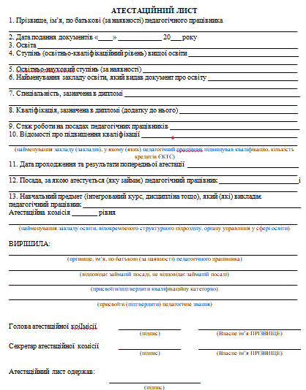
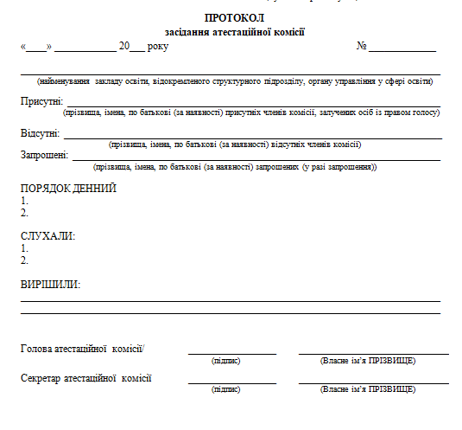
ЗРАЗОК АТЕСТАЦІЙНОГО ЛИСТА, ПРОТОКОЛУ

Slide 14
ДЯКУЮ ЗА УВАГУ

